Slide 1
Основы рационального питания
Лекция 4
Тема:
2021 г.

Slide 2
Основы рационального питания
Рациональным называется питание, которое обеспечивает нормальную жизнедеятельность человека, способствует улучшению его здоровья и предупреждает заболевания. Принципы рационального питания — энергетическое равновесие, соблюдение режима прием пищи и сбалансированное питание.

Slide 3
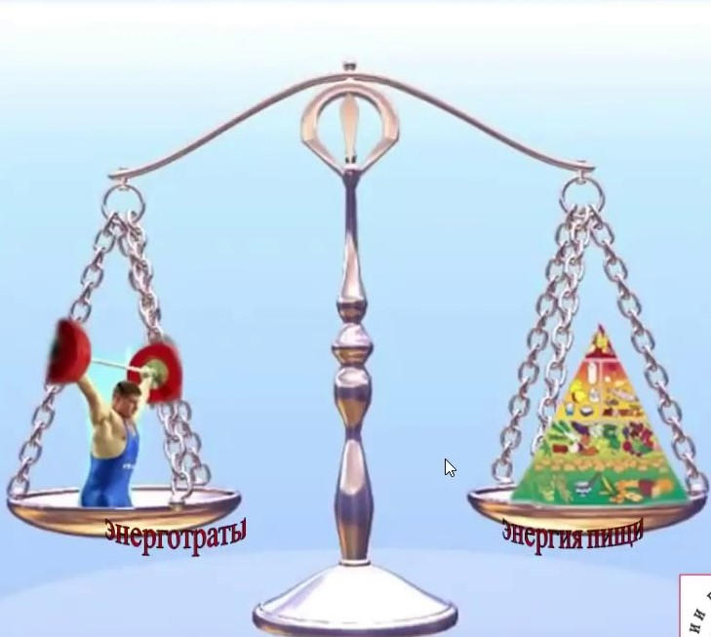
Основы рационального питания
Первый принцип рационального питания — энергетическое равновесие — предполагает соответствие энергетической ценности суточного рациона энергозатратам организма, не больше и не меньше.

Slide 4
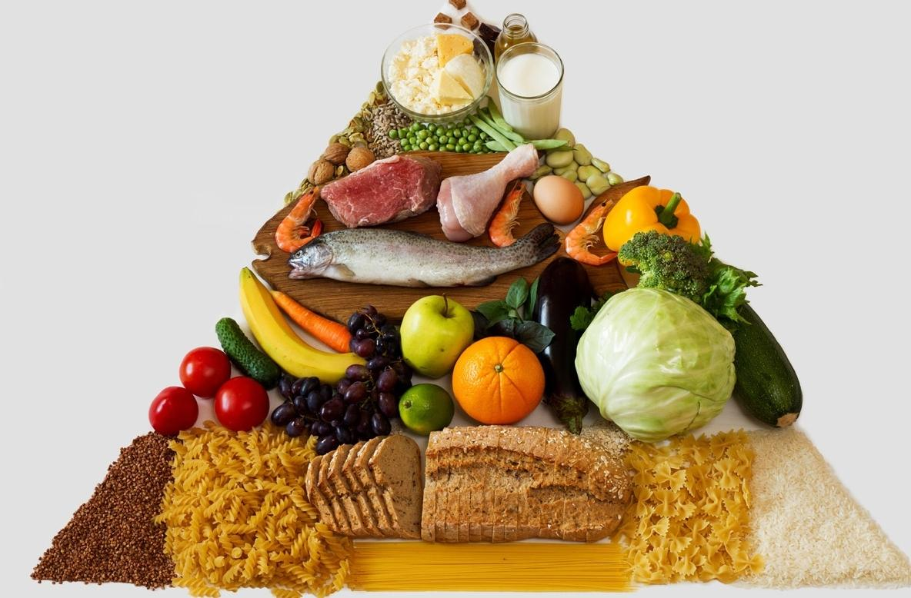
Основы рационального питания
Второй принцип рационального питания — сбалансированное питание. Это значит, что в организм должны поступать те вещества, которые ему нужны, и в том количестве или пропорциях, в которых это нужно. Белки — строительный материал для клеток, источник синтеза гормонов и ферментов, а также антител к вирусам. Жиры — склад энергии, питательных веществ и воды. Углеводы и клетчатка — топливо. Соотношение белков, жиров и углеводов в суточном рационе должно быть строго определенным. Кратко нормы рационального питания можно представить следующим образом:
животные жиры — 10%;
растительные жиры — 12%;
животные белки — 6%;
растительные белки — 7%;
сложные углеводы — 60%;
сахара — 5%.

Slide 5
Основы рационального питания
Большое значение придается также сбалансированности незаменимых веществ, не синтезируемых в организме или синтезируемых в ограниченном количестве. К основным незаменимым компонентам в питании человека относятся восемь незаменимых кислот (лизин, метионин, лейцин, триптофан и др., являющиеся составной частью белков), несколько полиненасыщенных жирных кислот, входящих в структуру жиров, а также витамины и почти все минеральные вещества.

Slide 6
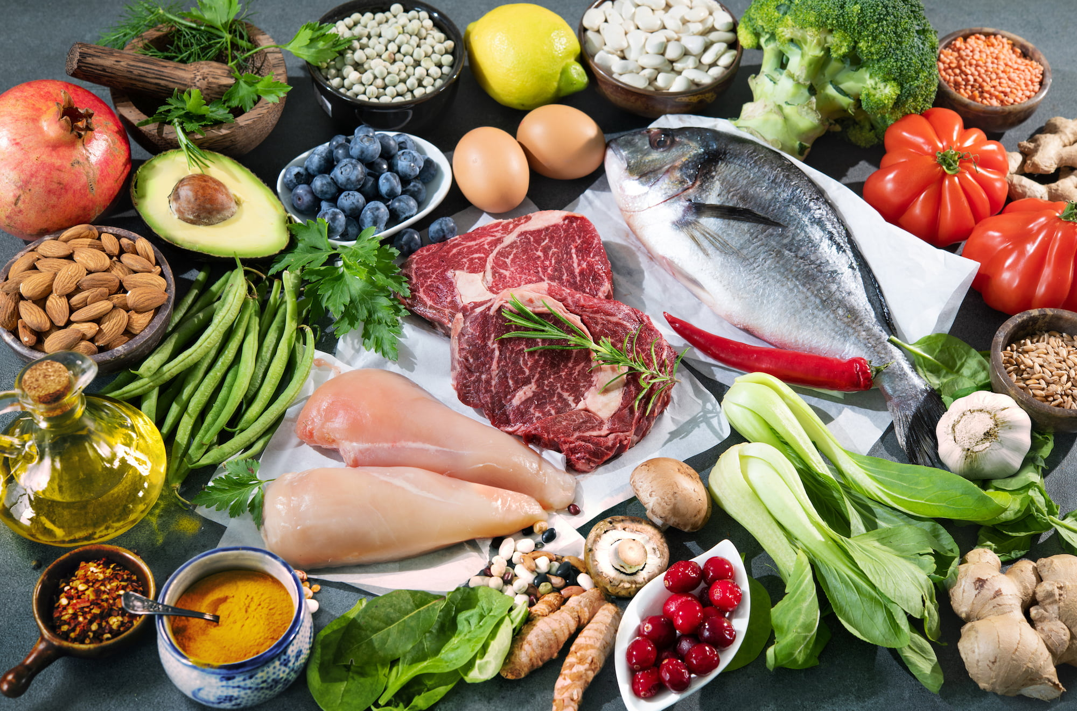
Важнейший принцип сбалансированности питания
Важнейшим принципом сбалансированности питания является правильное соотношение основных пищевых веществ — белков, жиров и углеводов. Это соотношение выражается формулой 1:1:4, а при тяжелом физическом труде — 1:1:5, в пожилом возрасте — 1:0,8:3. Сбалансированность предусматривает и взаимосвязь с показателями калорийности.
Исходя из формулы сбалансированности, взрослый человек, не занимающийся физическим трудом, должен получать в сутки 70—100 г белков и жиров и около 400 г углеводов, из них не более 60—80 г сахара. Белки и жиры должны быть животного и растительного происхождения. Особенно важно включать в пищу растительные жиры (до 30% от общего количества), обладающие защитными свойствами против развития атеросклероза, снижающие содержание холестерина в крови. Полным рекомендуется доводить количество растительных жиров до 50%.

Slide 7
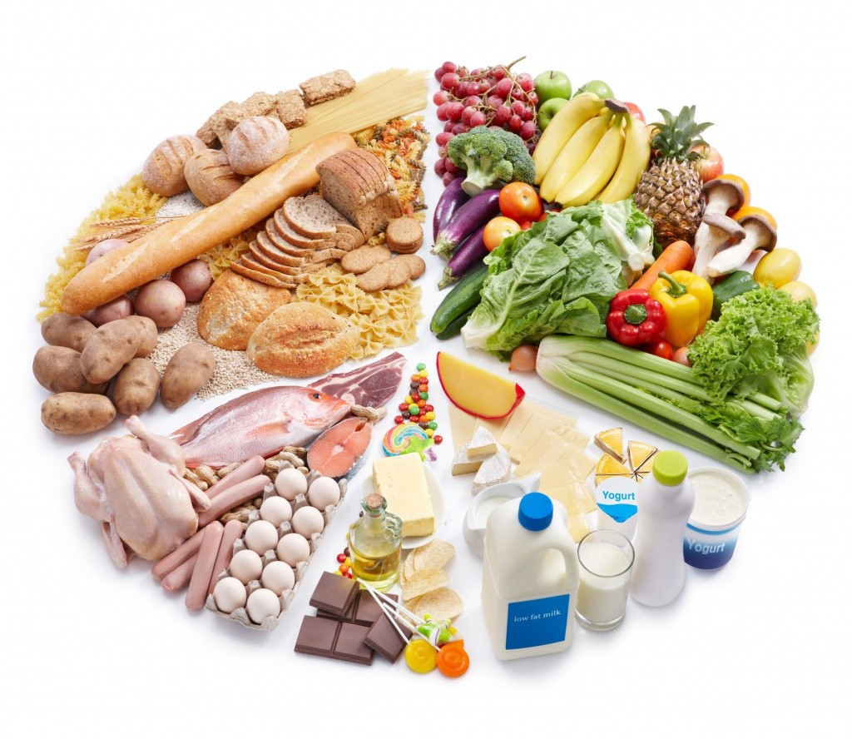
Значение растительных и животных продуктов
В дневном меню должны быть самые разнообразные продукты:
нежирное мясо
рыба и «дары» моря
молоко и кисломолочные продукты
фрукты и овощи
Особенно важны овощи. Их ничем в рационе заменить нельзя, дневная норма не должна быть меньше 300—400 г. Картофель, например, может частично заменять хлеб, в нём много углеводов и значительное количество калия, который играет существенную роль в электролитном обмене в сердечной мышце, что очень важно для профилактики перенапряжения миокарда, а также атеросклероза и гипертонической болезни.

Slide 8
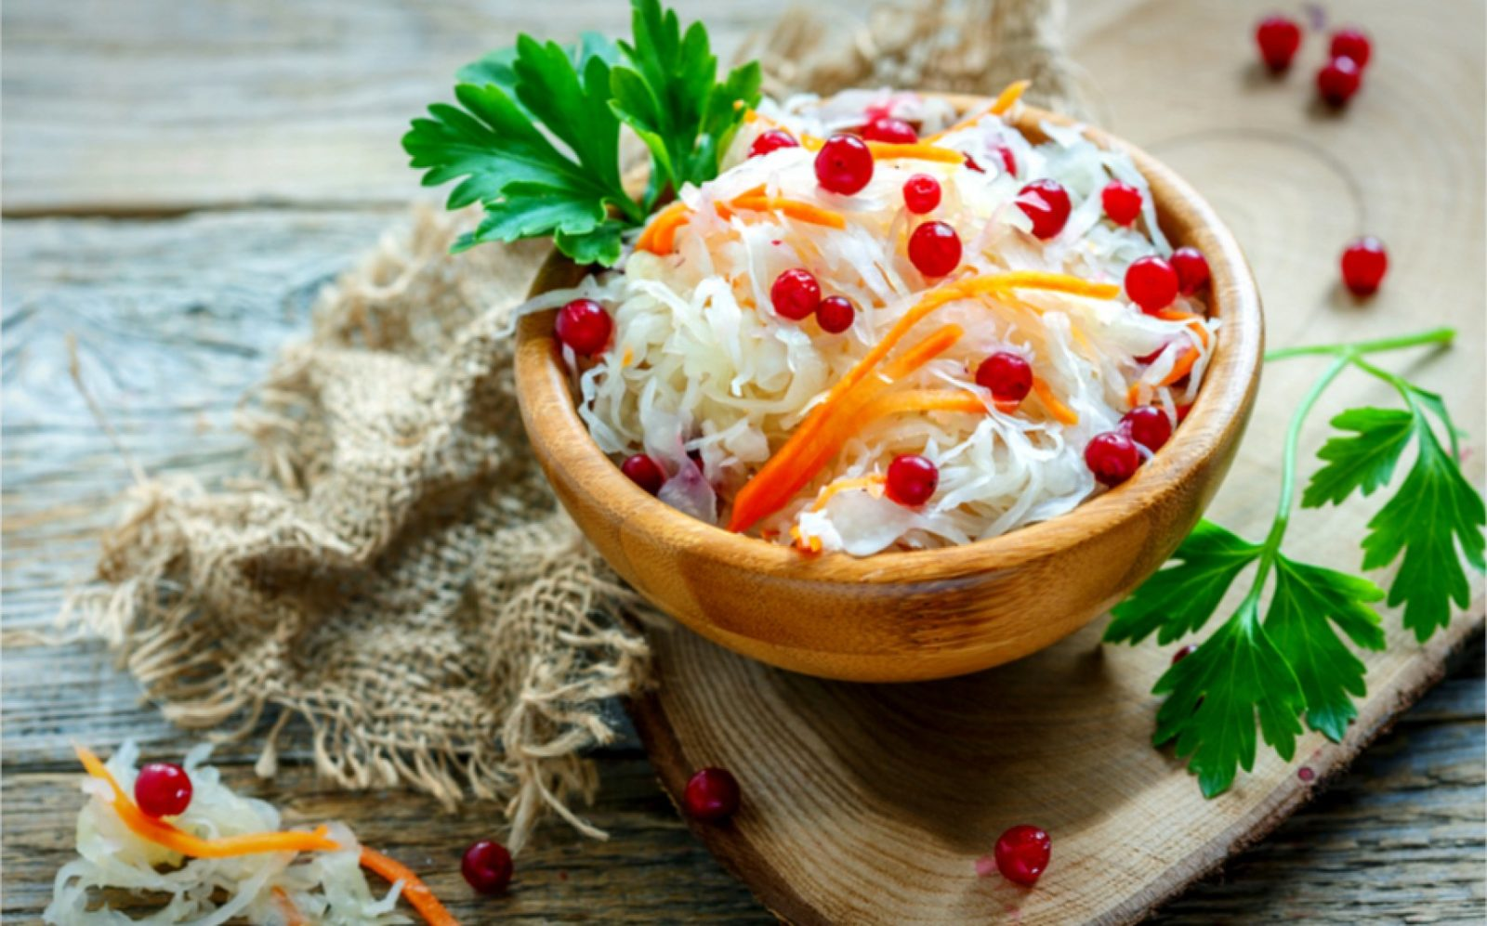
Значение растительных и животных продуктов
Очень полезна капуста, продукт этот поистине уникальный. Белокочанная капуста содержит многие витамины, особенно С и Р, тартроновую кислоту, способную сдерживать процессы превращения углеводов в жировую ткань. Витамина С, которого практически не остается в овощах к весне, в капусте сохраняется достаточно много, особенно в квашеной. Капустный сок обладает целебными свойствами.
Необходимы в рационе свекла, морковь, лук, чеснок, зелень.
Из фруктов особое внимание привлекают яблоки. Они положительно влияют на пищеварение, да и на общее состояние здоровья. Сахар в них представлен главным образом фруктозой и глюкозой, что особенно важно для пожилых людей и для тех, кто имеет избыточный вес.

Slide 9
Значение растительных и животных продуктов
При разнообразном и достаточном питании в пище содержатся, как правило, все необходимые человеку витамины, их более 30. Важно, чтобы в пище было достаточно витаминов А, Е, растворимых только в жирах, С, Р и группы В — водо-растворимых. Особенно много витаминов в печени, меде, орехах, шиповнике, черной смородине, ростках злаков, моркови, капусте, красном перце, лимонах, а также в молоке.

Slide 10
Значение растительных и животных продуктов
Зимой и ранней весной, когда в пищевом рационе содержится меньше витаминов, следует употреблять фруктовые и овощные соки, разводя их водой в отношениях 2:1 или 1:1, в также витаминные препараты. Поскольку витамины впрок организмом не запасаются, обогащать ими стол следует круглый год.
В периоды повышенных физических и умственных нагрузок рекомендуется принимать витаминные комплексы и повышенные дозы витамина С (аскорбиновой кислоты). Учитывая возбуждающее действие витаминов на центральную нервную систему, не следует принимать их на ночь, а поскольку большинство из них кислоты, принимать только после еды, чтобы избежать раздражающего действия на слизистую оболочку желудка.

Slide 11
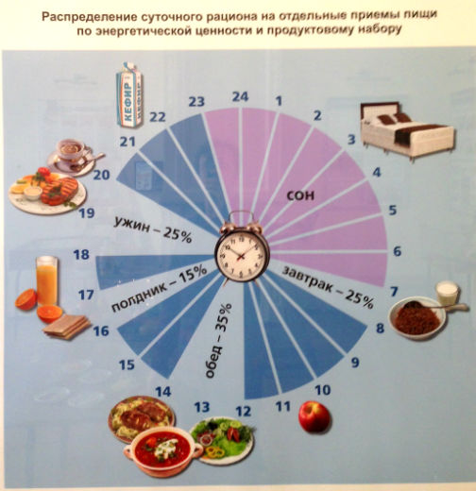
_{Режим питания}
Рациональное питание предусматривает также правильное распределение приемов пищи в течение дня. Несоблюдение режима питания приводит к расстройствам не только в пищеварительном системе, но и общем состоянии организма.
Доказано, что редкие приемы пищи приводят к повышению содержания холестерина в крови — одного из главных факторов развития атеросклероза и гипертонической болезни. Физиологи рекомендуют принимать пищу не реже 4—5 раз в день. Так, если первый завтрак съеден в 8 ч, то в 11 нужен второй завтрак (ленч), в 14 ч — обед, в 16 ч — вечерний чай и ужин не позже 19 ч.
Перед сном надо съесть еще один легкий ужин, состоящий, к примеру, из стакана кефира с крекером или галетами.

Slide 12
_{Режим питания}
При таком режиме создается равномерная нагрузка на пищеварительный аппарат, происходит наиболее полная обработка продуктов пищеварительными соками, и органы пищеварения получают необходимый отдых в течение 8—10 ч ежесуточно.
Слишком плотный ужин не способствует сну. Ночное функционирование приводит пищеварительные железы к перенапряжению и истощению. Поскольку ночью все химические процессы в организме протекают вдвое медленнее, чем днем, то пища, оставаясь излишне долго в пищеварительном тракте, начинает бродить, Поэтому на ужин следует употреблять легко усвояемую пищу, такую, как травяные чаи с лимонным или апельсиновым соком, сухой хлеб с маслом, сыром или творогом. Обильный прием пищи во второй половине дня, когда обменные процессы ниже, чем до обеда, приводит к нарастанию массы тела.

Slide 13
Правила рационального питания
Таким образом, правила рационального питания следующие:
не переедать; разнообразить пищевой рацион, употребляя в любое время года зелень, овощи, фрукты; ограничить употребление животных жиров, в том числе сливочного масла, соли, сахара, кондитерских изделий; меньше употреблять жареных продуктов;
не есть горячей и острой пищи; тщательно пережевывать пищу;
не есть поздно вечером; питаться не реже 4—5 раз в день малыми порциями; стараться принимать пищу в одно и то же время.

Slide 14
Правила рационального питания
При помощи специальных диет можно улучшить обменные процессы, облегчить заболевания желудочно-кишечного тракта, печени и почек, снизить массу тела, уменьшить риск заболеваний сердечно-сосудистой системы и т. д.
Можно считать, что питание наряду с двигательной активностью является одним из основных факторов, оказывающих существенное влияние на здоровье, работоспособность и продолжительность жизни человека. Пожалуй, одно из главнейших правил питания современного человека — не переедать. В нашей стране давно нет голода и недоедания, но возникла проблема избыточного питания.

Slide 15
Культура питания
Таким образом, время серьезно поставило вопрос о рациональном питании в условиях малых физических нагрузок и повышенных стрессовых воздействии.
Правильным в таких условиях следует считать рацион, при котором вся потребляемая пища усваивается, не откладываясь в запас или в виде шлаков. То есть речь идет об умеренном питании.

